Slide 1







MULTIMEDIA NA RZECZ PROMOCJI DZIEDZICTWA KULTUROWEGO
Warsztat filmowy z użyciem smartfonu cz. 1
– tworzenie prostych scenariuszy opowiadających historię
M4W2

Slide 2
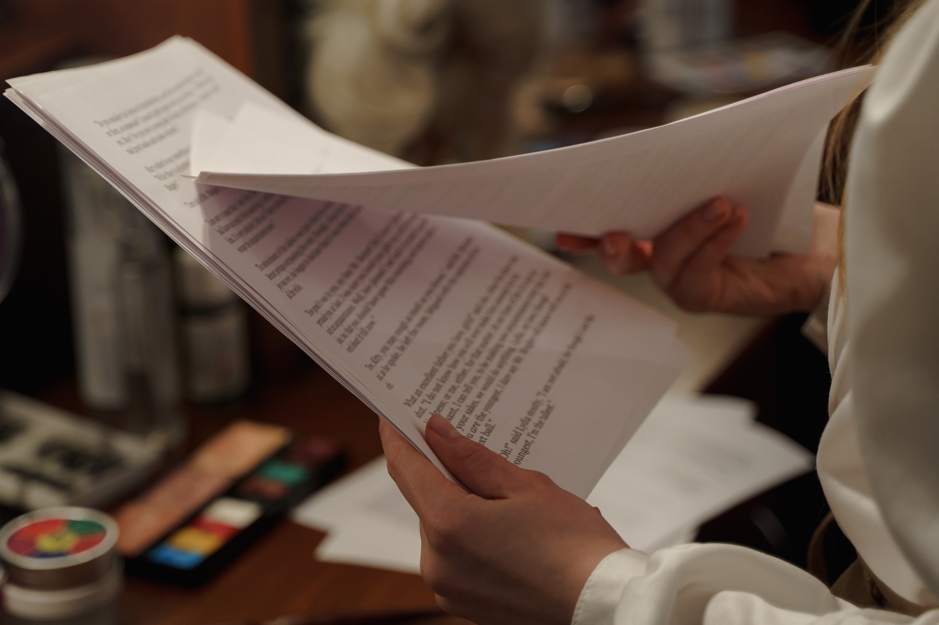
Etap 1: Czym jest scenariusz filmowy?

Slide 3

Scenariusz filmowy – materiał literacki stanowiący podstawę do realizacji filmu,
z narracją w czasie teraźniejszym. Zawiera: dialogi, opis akcji, postaci, miejsc i czasu.

Slide 4

Na podstawie scenariusza filmowego opracowywany jest scenopis – techniczny plan realizacji filmu. zawierający szczegółowy opis kolejnych scen, scenografii, ujęć kamery.

Slide 5




Oprócz kwestii językowych ważne jest zachowanie prawidłowości poszczególnych elementów planu:
nagłówek granej sceny
krótki opis akcji
aktorzy
dialog

Slide 6
Nagłówek granej sceny - zazwyczaj oznacza się go cyframi arabskimi bądź rzymskimi. Po cyfrze zawiera się wytłuszczoną nazwę sceny.

Slide 7
Krótki opis akcji - charakterystyka planu, opis pomieszczenia, przedmiotów, zachowania aktorów i kontekstu akcji.

Slide 8
Aktorzy - nazwy postaci pisane są wielkimi literami, rozdzielane modułem dialogu.

Slide 9
Dialog - rozmowa pomiędzy postaciami. Powinny zostać wyśrodkowane na schemacie dokumentu – tak samo jak imiona aktorów.

Slide 10
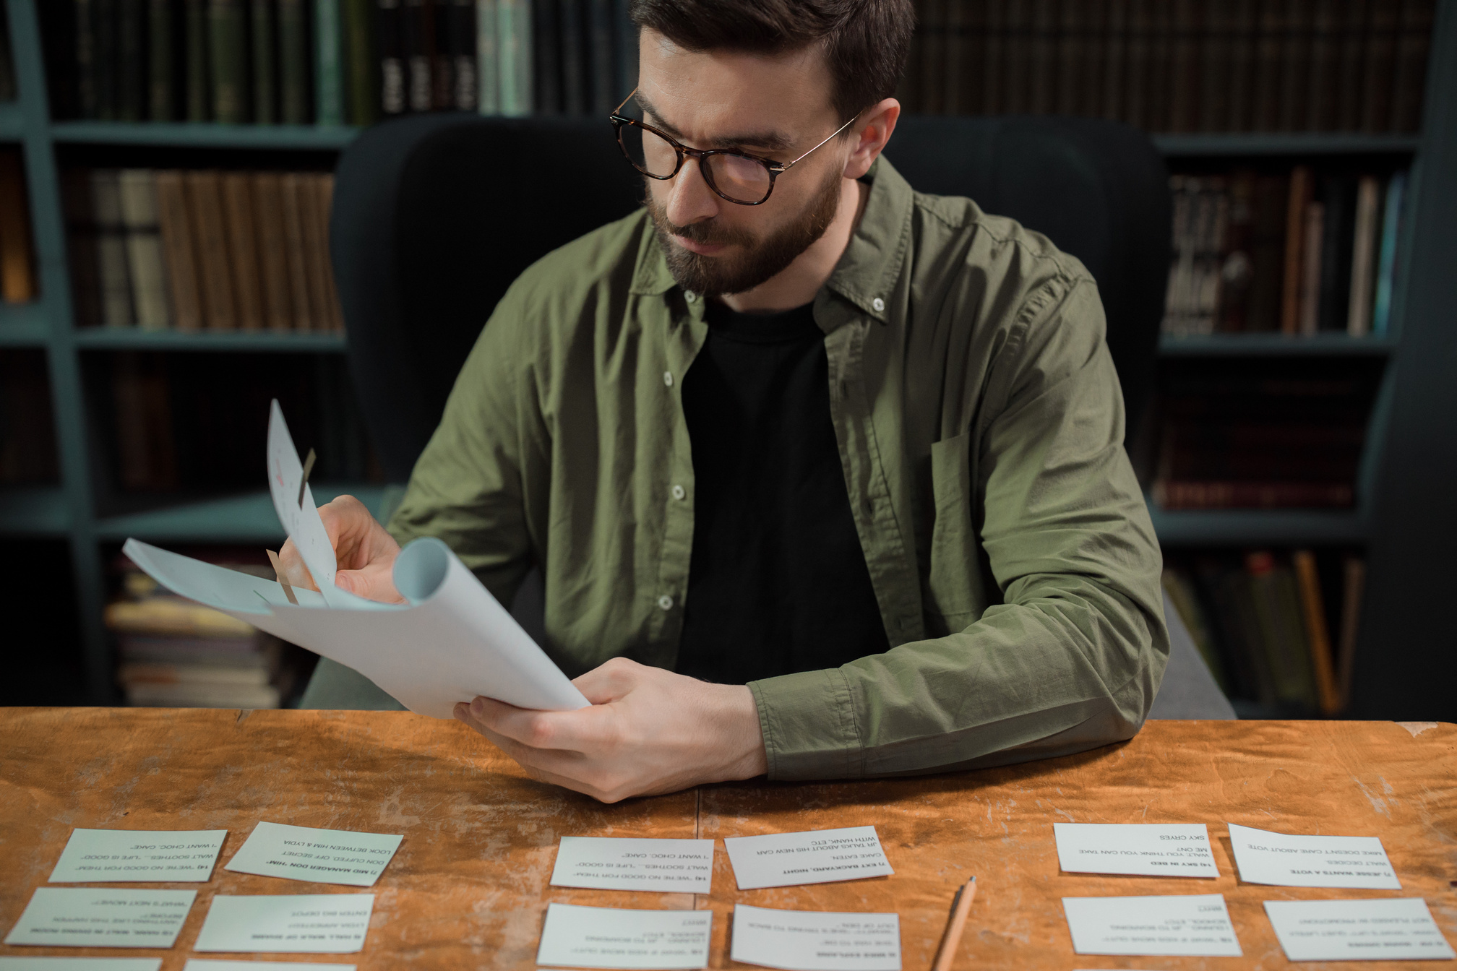
Etap 2: Koncepcja interesującego scenariusza

Slide 11

Jeśli w ciągu kilku pierwszych sekund nasz film promocyjny nie skupi uwagi widza, możemy być niemal pewni, że widz nie obejrzy go do końca.

Slide 12

Jeżeli będziemy chcieli przekazać za dużo widz się zmęczy i nie wytrwa do końca filmu.

Slide 13
Przeczytajmy swój scenariusz i spróbujmy wyobrazić sobie cały film ujęcie po ujęciu. Skonsultujmy go również z kilkoma
niezależnymi osobami.

Slide 14

Jeśli na etapie montażu jakiekolwiek fragmenty w filmie wydają nam się nudne, bądź spowalniające akcję – wytnijmy je.

Slide 15

Korzystaj ze Storytellingu, czyli oddziaływania na wyobraźnię i emocje słuchacza za pomocą opowieści „z życia wziętych”.

Slide 16

Co jest najważniejsze?
Historia. Orginalność. Ciekawy tytuł.

Slide 17
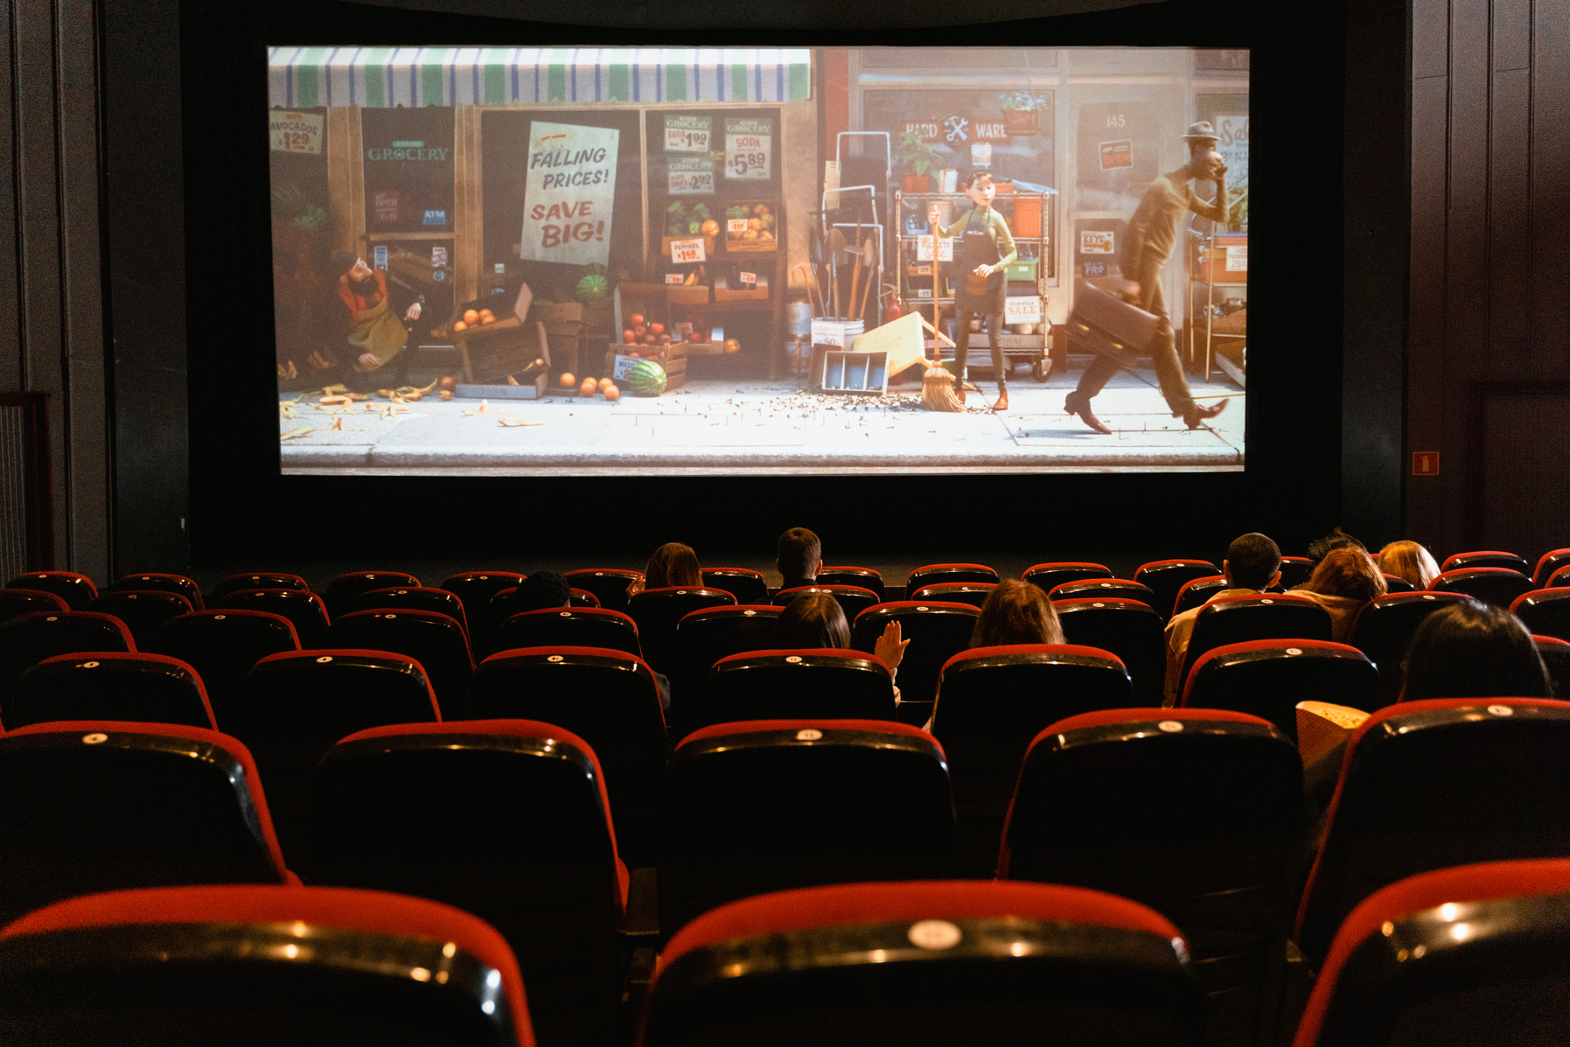
Etap 3: Analiza filmów pod kątem scenariusza
– przykłady dobrych praktyk

Slide 18

Przed Tobą 4 filmy wykonane w różnych technikach i koncepcjach.
Zwróć uwagę nie na samą treść, ale na to jak wiele istnieje możliwości tworzenia ciekawych materiałów video.

Slide 19
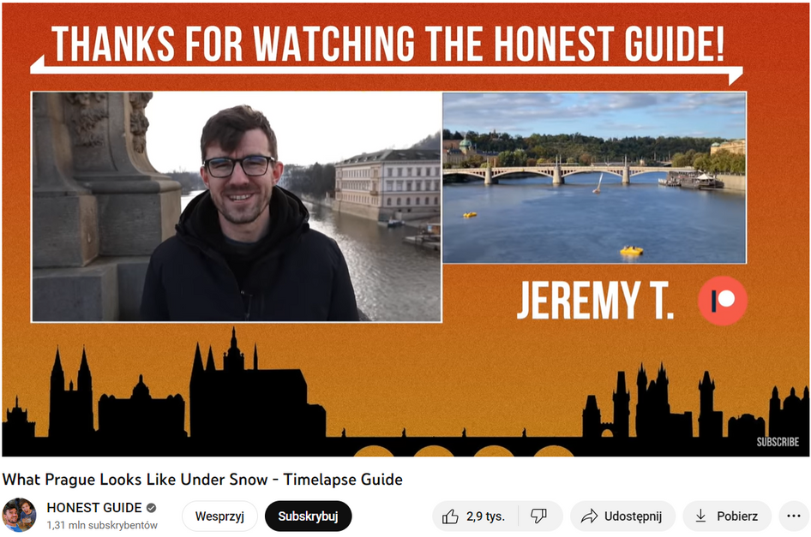

Uczciwy przewodnik
https://www.youtube.com/watch?v=UWIO2yG3DHk

Slide 20
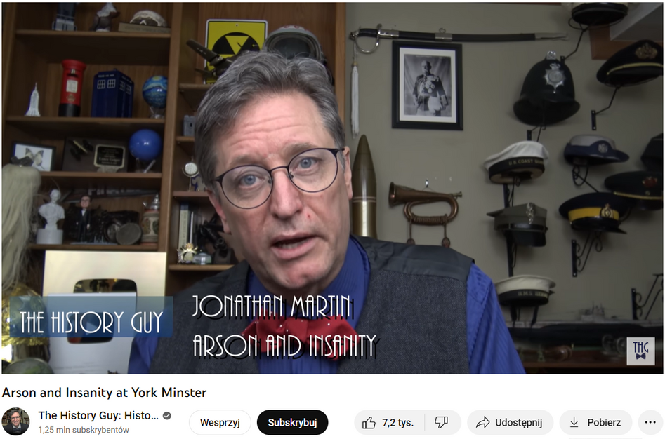
Facet od historii
https://www.youtube.com/watch?v=JDaauwvXysw

Slide 21
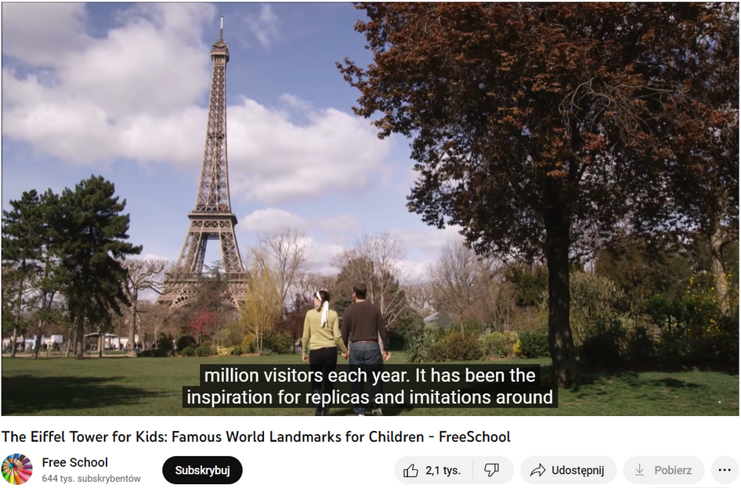
Wieża Eiffela dla dzieci
https://www.youtube.com/watch?v=DUafW5QkASA

Slide 22
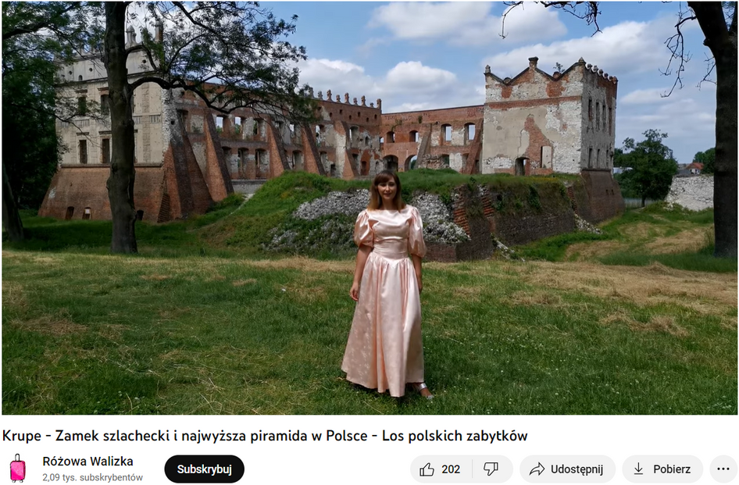
Różowa Walizka
https://www.youtube.com/watch?v=I5czYNgfPZs

Slide 23

Etap 4: Ćwiczenie z pisania scenariuszy

Slide 24

Ćwiczenie z pisania scenariuszy
Połączmy się w pary, wylosujmy temat
scenariusza i napiszmy go!

Slide 25


Etap 5: Podsumowanie

Slide 26

Dobrze zastanów się nad ciekawym tematem filmu

Slide 27
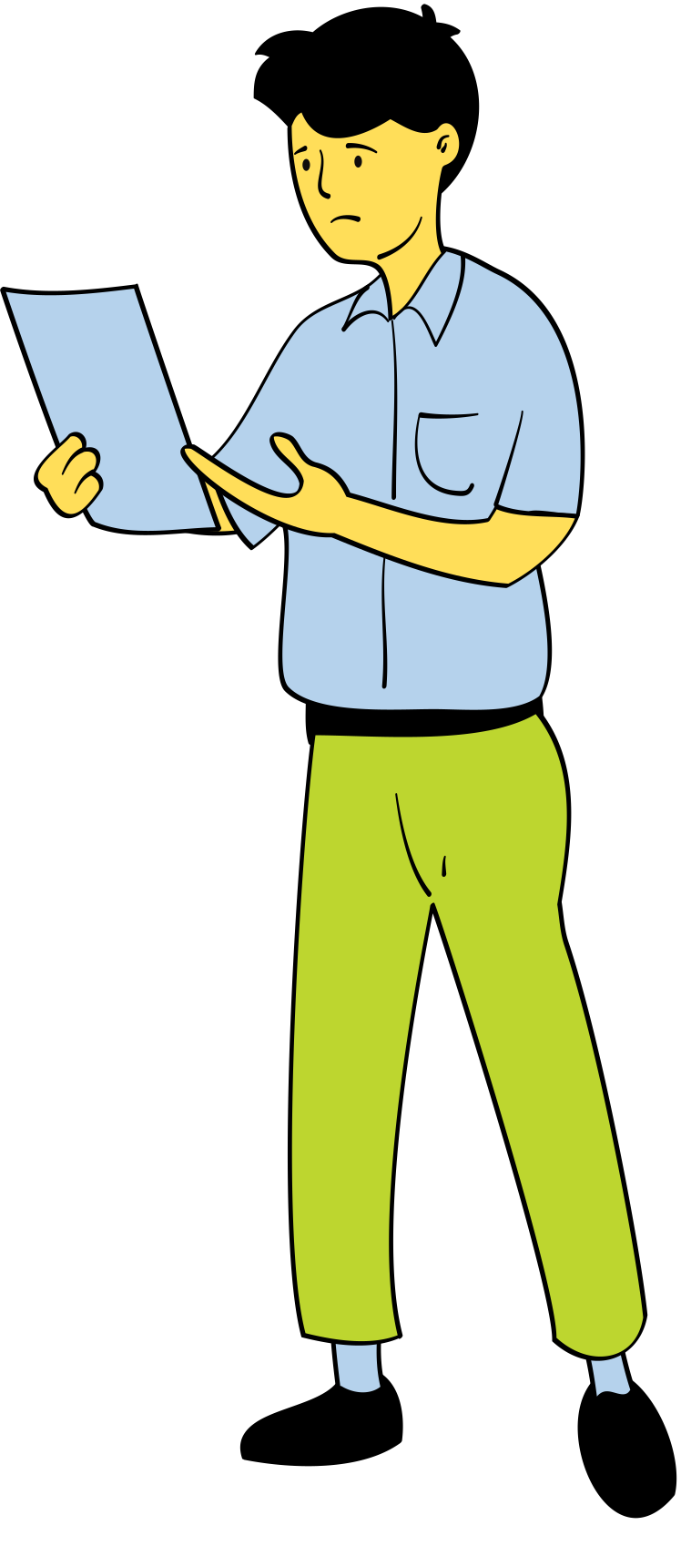
Przygotuj zwięzły orginalny scenariusz

Slide 28

Postaraj się uwzględnić elementy Storytelingu

Slide 29

Pamiętaj, że scenariusz musi angażować widza od pierwszej sekundy

Slide 30

Spróbuj wyobrazić sobie sceny filmu na podstawie scenariusza

Slide 31
Zastanów się nad intrygującym tytułem
tytuł!

Slide 32

Skonsultuj scenariusz
z innymi osobami

Slide 33

DZIĘKUJĘ
ZA UWAGĘ

Slide 34



